Slide 1
کاربرد نانو ساختارها
صفورا کفاش یزدی مهدی رحمانی فاطمه سادات تلاتری

Slide 2
مباحث اصلی
نانو حسگرها
نانورآکتورها
ساختمان
نانوقطعات الکترونیکی و نوری
مهندسی ورزش
...
نانوپزشکی
نفت و گاز و پتروشیمی
خودرو
مواد پیشرفته
نانوکاتالیست ها
انرژی های نو
1

Slide 3
نانوپزشکی
داروسازی
امكان استفاده از داروهاي با حلاليت كم به كمك نانوذرات
طراحي سيستمهاي نوين هدفمند نانوزيستي در حمل دارو
هدف قراردادن تومورها به علت عبور ذرات نانو از منافذ تومورها
افزايش تجمع نقطه اي دارو
مواد اساسی ساخت کاشتنی ها در بدن و اندم های مصنوعی زیست سازگار
استفاده از نانوذرات آهن جهت شناسايي تومورهاي مغزي و ساير آسيبهاي مغزي
بادوام كردن دندان‌های حساس بااستفاده از نانو ذرات طلا
استفاده از چسب حاوی نانوذرات واکسن یا دارو برای بیماران دیابتی و ...
جراحی ها
استفاده از نانو روبات ها در عمل های جراحی
درک فعالیت های پایه ای زندگی
سيستم هاي دارورساني کنترل شونده به منظور تجويز مستقيم، هدفمند و طولاني مدت که باعث ثابت ماندن سطح خوني دارو در حد اپتيمم براي هر مدت زمان دلخواه مي شود.
....
2

Slide 4
نفت و گاز و پتروشیمی
استفاده از نانولوله ها و نانوذرات کربن سياه روي سطوح داخلي و خارجي خطوط لوله هاي انتقال نفت و گاز، تانک ها، مخازن و پوشش داخل مخازن ذخيره سوخت هواپيماها - که دسترسي به سطح داخلي آنها دشوار است؛
استفاده از نانوکاتالیستها : تبدیل نفت سنگین به نفت سبک
استفاده از آئروژل ها به عنوان عایق حرارتی دور لوله های استخراج نفت از اعماق دریا
4

Slide 5
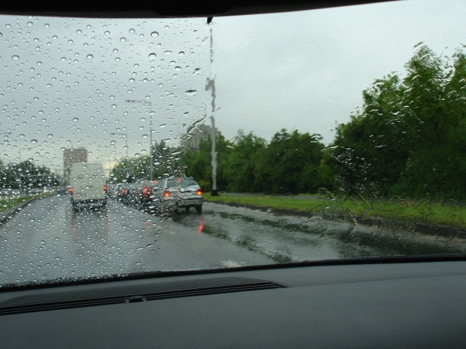
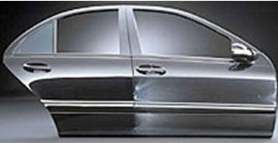
خودرو
استفاده از انواع رنگ های نانویی
رنگ خود تميز شونده
رنگ ضدخراش
رنگ مقاوم به خوردگي
رنگ جلادهنده
رنگ های آنتی باکتریال
رنگ های فوتوکاتالیست
استفاده نانوکامپوزیت ها برای قطعات بدنه و چرخ خودرو
5

Slide 6
خودرو
6

Slide 7
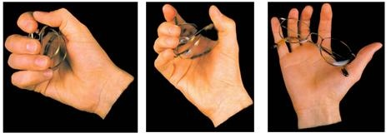
مواد پیشرفته
استفاده از روکش هایی با ضخامت بسیار نازک (استفاده از نانو پوشش های طیف گزین): ممانعت از ورود پرتوهای نامطلوب نظیر فرابنفش به درون ساختمان
کاربرد TiO₂در ایجاد خاصیت خودتمیز شوندگی
استفاده از فناوری فوتوکرومیک: جذب بیشتر نور در اثر افزایش میزان شدت آن
نانولوله هاي کربني: به عنوان جاذب به علت دارا بودن سطح زياد و فضاهاي مختلف براي جذب گاز و...
کرم های ضد آفتاب حاوی نانوذرات اکسید روی: جلوگیری از رسیدن امواج UV به پوست شفاف
استفاده از نانوکامپوزیت : ایجاد خاصیت رسانایی در پلیمرها
استفاده از نانوذرات مغناطیسی فریت و ترکیبات کربنی(نانولوله ها و نانوذرات کربن سياه) در نانوپوشش های ضدرادار
استفاده از آلیاژهای حافظه دار در ساخت عینک و ...
7

Slide 8
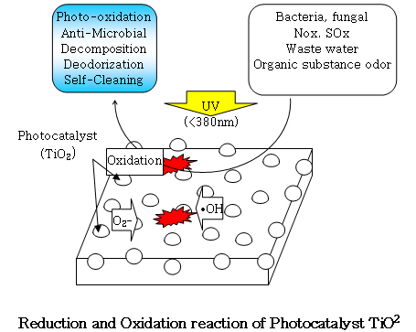
نانوکاتالیست ها
فلزات نجیبی ‏مثل طلا و پلاتین، ‏در ابعاد نانو فعال شده و از مهمترین نانو کاتالیست ها به شمار می روند.
استفاده پوششي از نانوذرات فوتوکاتاليستي اکسيد تيتانيوم: شيشه و سراميک های خود تمیز شونده
استفاده از نانوکاتالیستها: تبدیل نفت سنگین به نفت سبک
امکان تولید نانو سیم و ‏CNT‏ با استفاده از سطح مقطع مناسب نانو کاتالیست ها
9

Slide 9
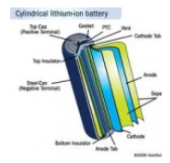
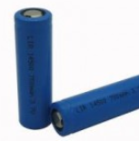
انرژی های نو
باطری های لیتیم-یون
باتری وسیله‌ای است که انرژی شیمیایی را به طور مستقیم به انرژی الکتریکی تبدیل می‌کند. ولتاژ خروجی یک باتری به طور مستقیم با ماهیت شیمیایی واکنش الکتروشیمیایی پیل در ارتباط است. به عنوان مثال در باتری‌های سرب-اسید، واکنش شیمیایی هر پیل 2 ولت جریان را تولید می‌نماید. در باتری‌های لیتیمی واکنش الکتروشیمیایی صورت گرفته ولتاژ تقریبی 3 ولت را تولید می نماید که تولید این ولتاژ یکی از ویژگی‌های مهم این نوع باتری‌ها است.
اضافه کردن پودرها به ویژه در شکل نانوذره، از ترکیباتی مانند Al₂O₃،SiO₂ وZrO₂ به الکترولیت غیرآبی می‌تواند هدایت را تا 6 برابر افزایش دهد.
با بهره گیری از واکنش های لیتیمی می‌توان با به کارگیری تعداد پیل کمتر به ولتاژ بالاتر دست یافت.
10

Slide 10
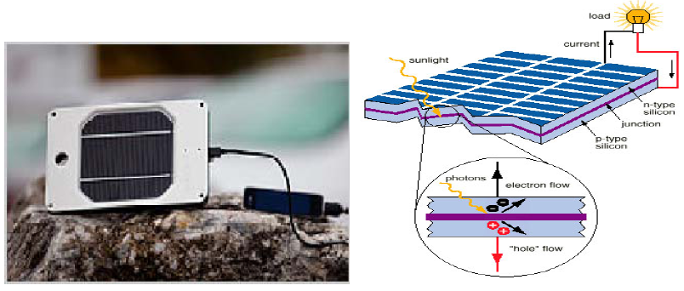
انرژی های نو
سلول های خورشیدی
سلول های خورشیدی، سلول هایی هستند که نور خورشید را غیرمستقیم به الکتریسیته تبدیل می کند. متداولترین نوع آنها، سلولهای خورشیدی سیلیکونی هستند.
با استفاده از صفحه های جمع کننده آلومینیوم-مس یا استیل گالوانیزه
برای کمتر کردن افت گرمایی به صورت هدایت و همرفت، آنها را توسط لایه های نازک، ایزوله و ضدبازتاب می کنند.
نحوه کار سلول خورشیدی(سمت راست)
نمونه سلول خورشیدی(سمت چپ)
11

Slide 11
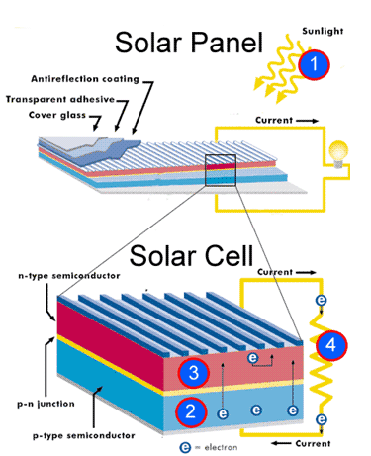
12

Slide 12
نانوحسگرها
بکارگیری حسگرهای نانوالکترومکانیکی (NEMs) با قابلیت کنترل از راه دور: تشخیص به موقع آتش در اثر افزایش شدید موضعی دما
تجهیز لباس سربازان به نانوسنسور و مخابره علائم حیاتی آنها به تیم پزشکی
جذب مولکول هاي اکسيژن روي سطح نانوسیمهای ZnO به عنوان O₂-, O-, O₂- در محیط هوا
13

Slide 13
ساختمان
افزودن نانو ذرات سیلیس به بتن: افزایش استحکام بتن، جلوگیری از نفوذ آب به درون بتن، افزایش عمر بتن
افزودن خاکستر فرار به بتن: افزایش دوام و استحکام بتن، کاهش مصرف سیمان
استفاده از نانوذرات فلزی یا سرامیکی به بتن: پایدارسازی بتن در برابر تغییرات دمایی، جلوگیری از رشد ترک در اثر تنش های حرارتی گرمایشی و سرمایشی
افزودن دی اکسید تیتانیوم به بتن: تولید بتن های سفید و درخشنده که با گذشت زمان سفیدی خود را از دست نمی دهد. تولید بتن های خودتمیز شونده
شیشه های جاذب حرارت: با افزودن نانو ذرات به صفحه ای متورق و محبوس کردن آن بین دو شیشه صاف ساخته می شود.
آسفالت های خود تعمیر شونده : استفاده از نانوکپسول های حاوی مواد پلیمری که با آزاد شدن و نفوذ به درون ترک ها با استفاده از خاصیت مویینگی سبب تعمیر آسفالت و بسته شدن ترکها خواهد شد.
استفاده از پنل های آئروژل بین لایه های مختلف دیوار: بهینه سازی مصرف انرژی
استفاده از رنگ های مبتنی بر نانو: درخشان، عایق حرارت، ضدخوردگی
...
14

Slide 14
ساختمان
15

Slide 15
نانوالکترونیک و اپتیک
افزایش قدرت پردازنده ها تا هزاران برابر: بهره گیری از مکانیک کوانتوم
افزایش ظرفیت ذخیره اطلاعات: به کمک جزایر نانومتری روی هارد دیسک ها
افزایش رسانایی سیم های نانومتری تا هزاران برابر: رسانایی 1000 برابر مس در نانولوله های کربنی
نمایشگرهای بسیار شفاف با زاویه دید 180 درجه: استفاده از خاصیت گسیل میدان نانولوله های کربنی
پیکسل ‏های یک حافظه با چگالی بالا و حجم فیزیکی کم: با چیده شدن نانوذرات فلزی به ویژه ترکیبات ‏Fe، ‏Co‏ و ‏Ni‏
حافظه مغناطیسی: نانو سیمهای نیکل، کبالت و هسته پوسته نیکل-کبالت در غشای آلومینا ‏(باذخیره ‏‎1012 bits/in2)
نمايشگرهاي گسيل ميداني:
با سریعترین زمان پاسخ و کنتراست بالا، تخت بودن
همانند ‏LCD‏ و ‏LED‏ و توان مصرفی در حدود نصف
‏LCD‏ با استفاده از نانولوله های کربنی
ساخت GMRها برای ابزارهای حافظه و هدهای مغناطیسی: ایجاد رسانایی بسیار بالا با قراردادن نانولایه نازک فرومغناطیس (نیکل) بر ساختار فلزی غیر مغناطیسی(مس)، درمیدان مغناطیسی ماده.
16

Slide 16
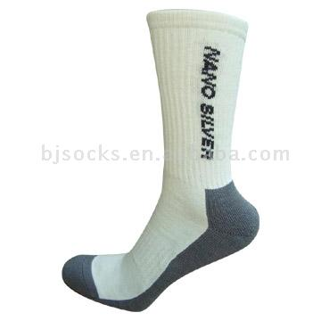
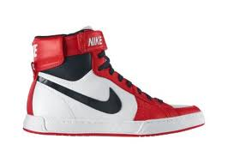
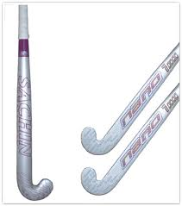
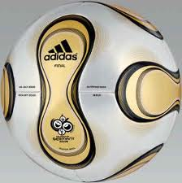
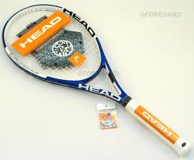
مهندسی ورزش
استفاده از جوراب های پوشش نانوذرات نقره: جلوگیری از رشد قارچ و باکتری ها در اثر تعریق بین پنجه و ...
17

Slide 17
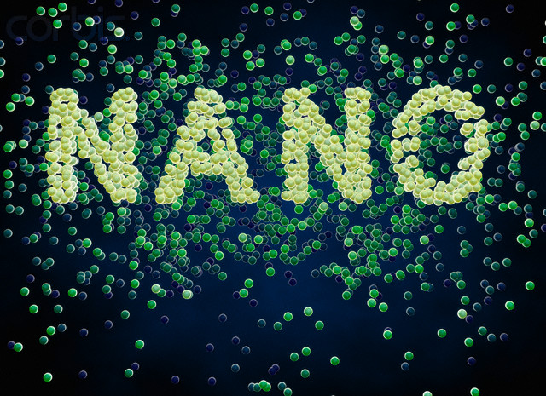
ارائه مدرسان
صفورا کفاش

